Slide 1
OpenServiceBroker Redis

Slide 2
Inhaltsübersicht
1. Übersicht
1.1 Projektstruktur
1.2 Core
1.3 Model
1.4 Helm
1.5 Security
1.6 Redis
1.7 Tests
2. Demo
3. Lessons Learned

Slide 3
1. Übersicht

Slide 4
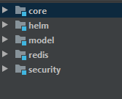
1.1 Projektstruktur
Java basierte Spring Boot Applikation
Modularer Aufbau (modul ^= package)

Slide 5
1.2 Core
ServiBrokerImpl.java
Zuständig für die Endpoints
Ruft HelmDeployer zum Erzeugen der Services

Slide 6
1.3 Model
Daten für ServiceCatalog im ServiceSchema.json

Slide 7
1.4 Helm
HelmDeployer läd Helmchart und befüllt es gemäß der auszuliefernden Größe.
Funktioniert mit MicroBean Helm
Schnittstelle zu Helm / Kubernetes

Slide 8
1.5 Security
Spring boot starter security
Basic http Authentifizierung

Slide 9

1.6 Redis
Spring ApplicationContext

Slide 10
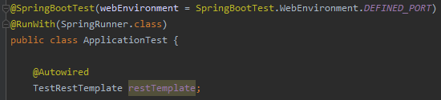
1.7 Tests
osb-checker-kotlin
Integrationsstests

Slide 11
2. Demo

Slide 12
3. Lessons Learned

Slide 13


3. Lessons Learned Christian
Git + GitHub
SPRING

Slide 14
3. Lessons Learned Jannik
Je mehr Bestandteile in der Anwendung, desto schwieriger die Fehlersuche.
Ins Detail gehen für jeden Bestandteil!
Vorsicht vor „Aufgabenkapselung“

Slide 15
3. Lessons Learned Maximilian
Git sauber einrichten
Code Reviews
Häufiger Austausch untereinander (Ergebnisse, Fortschritt etc)

Slide 16

3. Lessons Learned Michael
Git + Github Json

Slide 17
Fragen?

